Slide 1
Christmas Jazz 2019
Grand Orchestra
Emy Dragoi
ORGANIZATOR
Events & Records Production

Slide 2
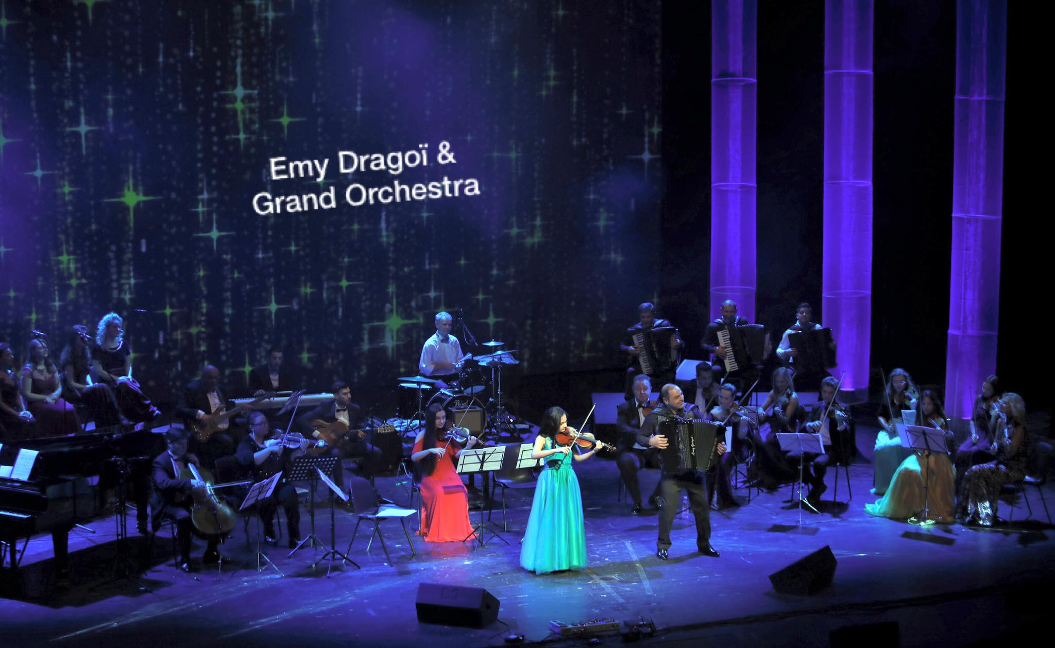
Christmas Jazz 2019
ORGANIZATOR
Events & Records Production

Slide 3
Christmas Jazz
Celebrul acordeonist ,dirijor si compozitor Emy Dragoi,va invita la un concert festiv de Craciun.
Alaturi de Grand Orchestra - formata din numerosi instrumentisti din Romania dar si din strainatate.
Emy Dragoi va avea ca invitati speciali pe marii actori ai tarii Toni Grecu, Nico si Ion Caramitru.
Poezia ,Teatrul si Muzica vor face ca atmosfera Craciunului sa vibreze pe scena si in sufletele spectatorilor.Repertoriul cuprinde piese clasice de iarna intr-o interpretare jazistica si intr-un decor de basm,precum si valsuri vieneze.
Atmosfera romantica a Craciunului va fi completata de corul Operei Romane din Bucuresti.
ORGANIZATOR
Events & Records Production

Slide 4
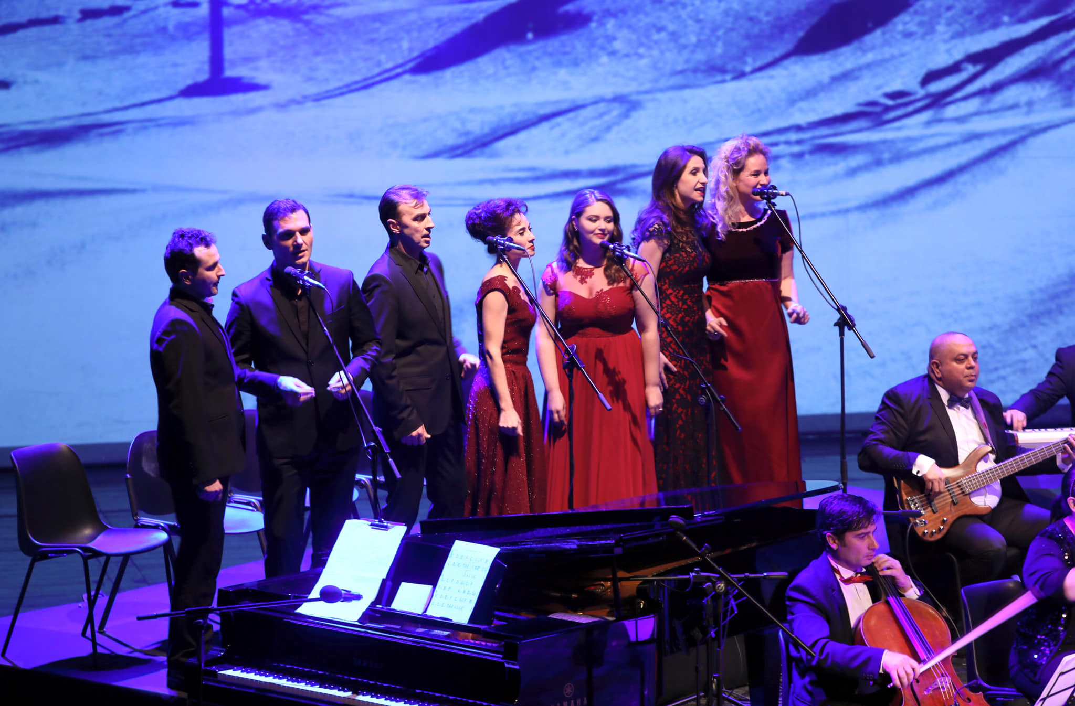
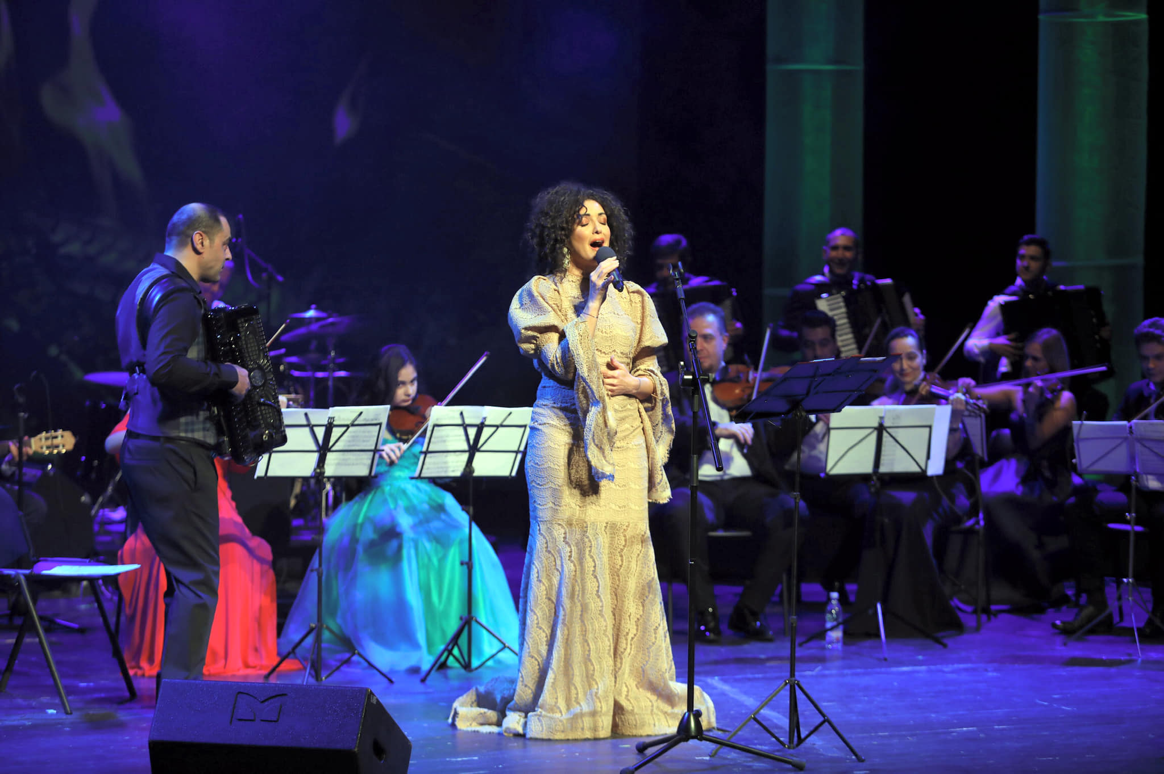
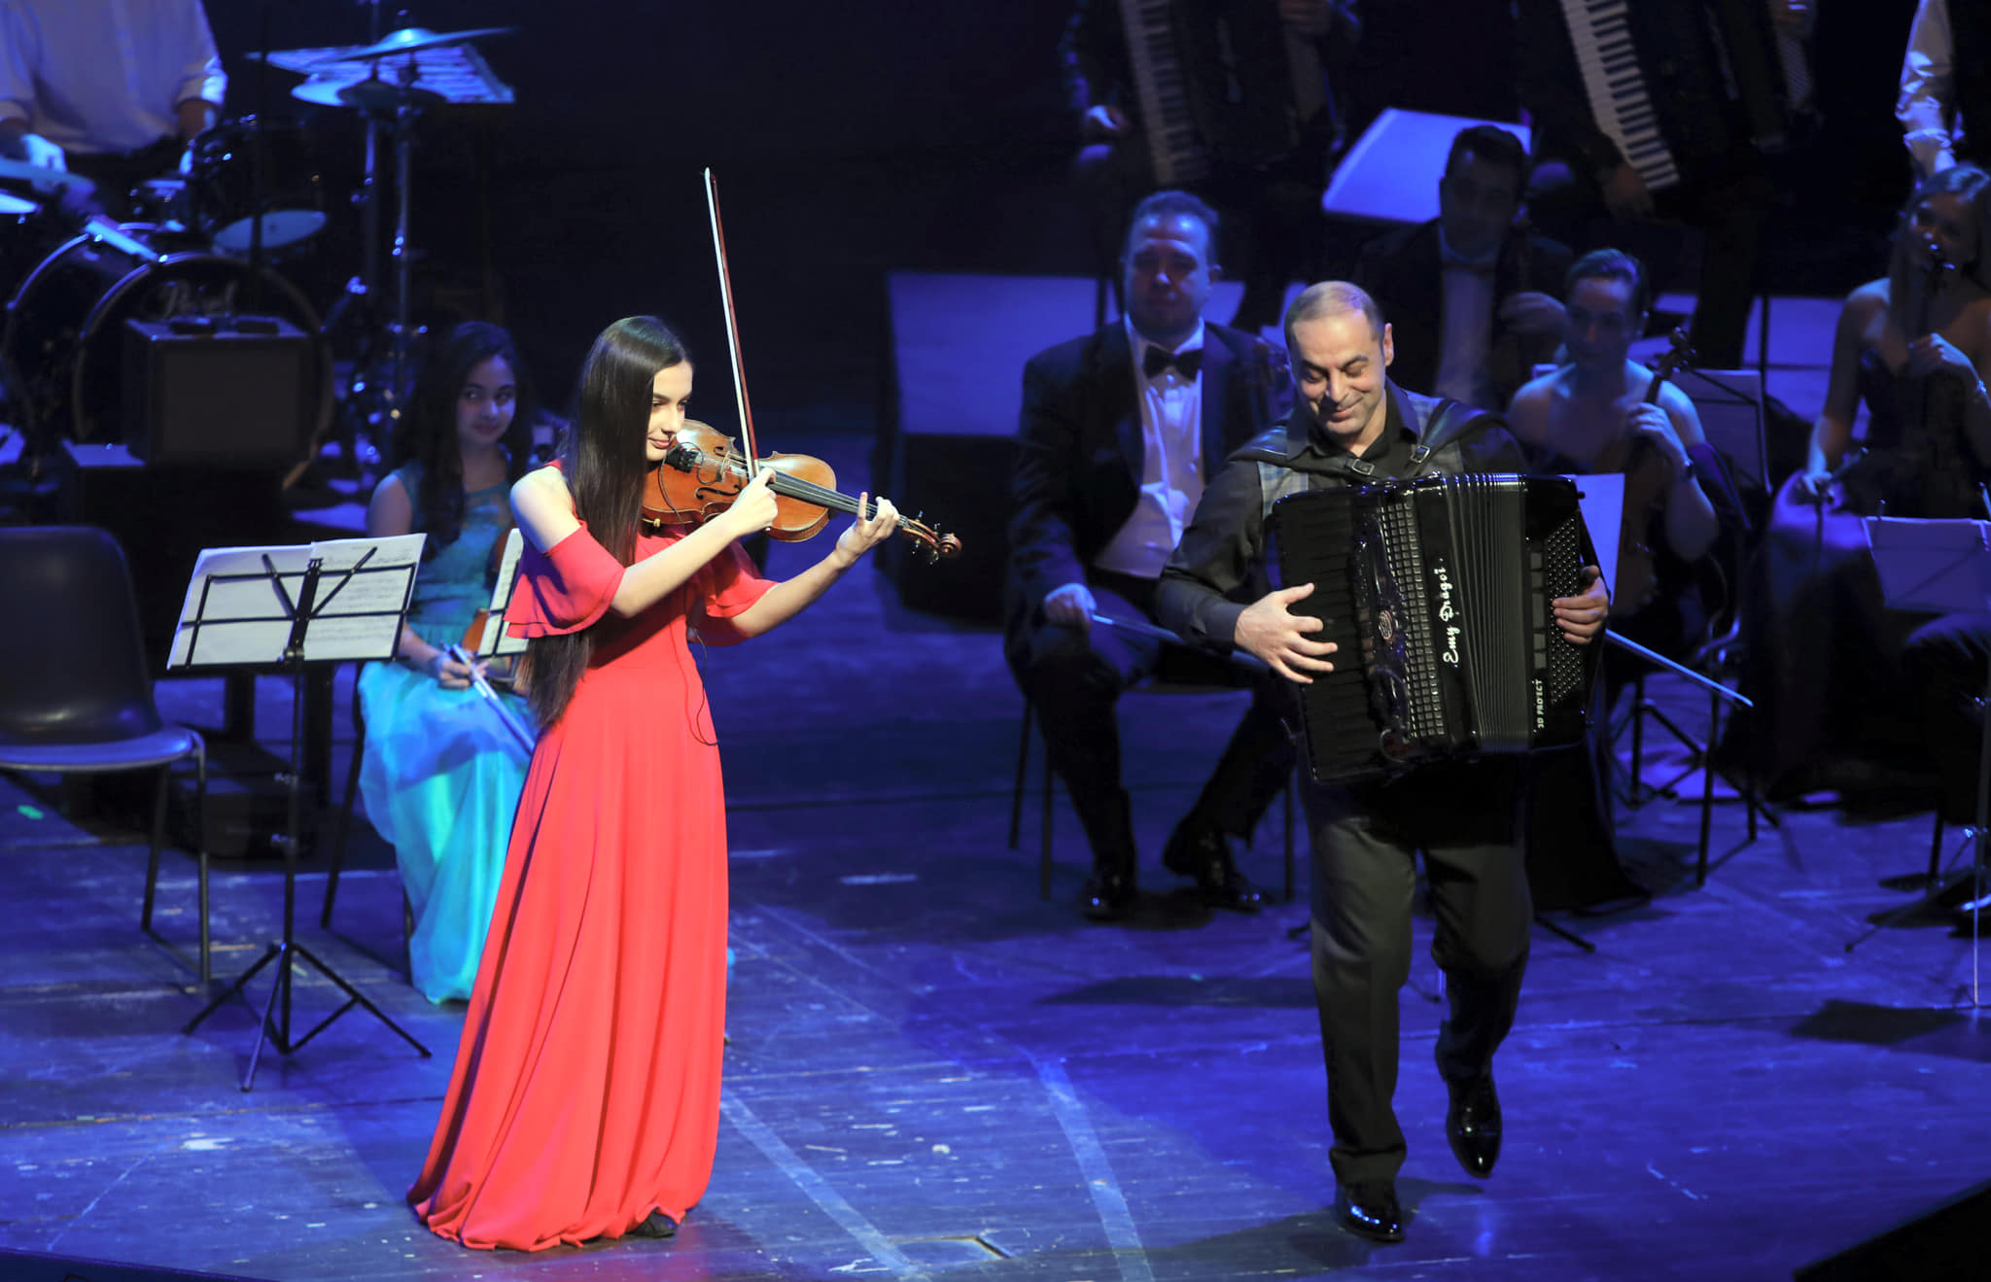
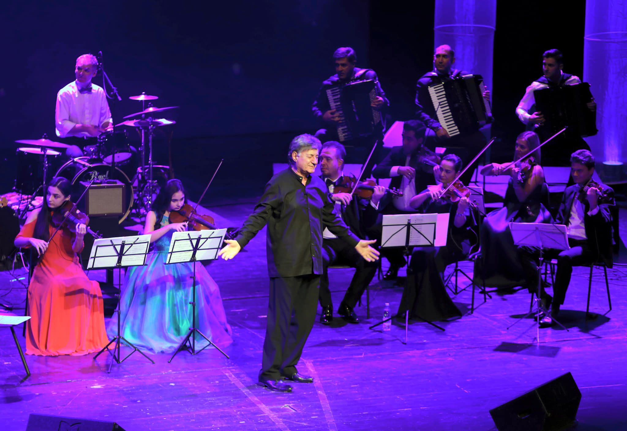
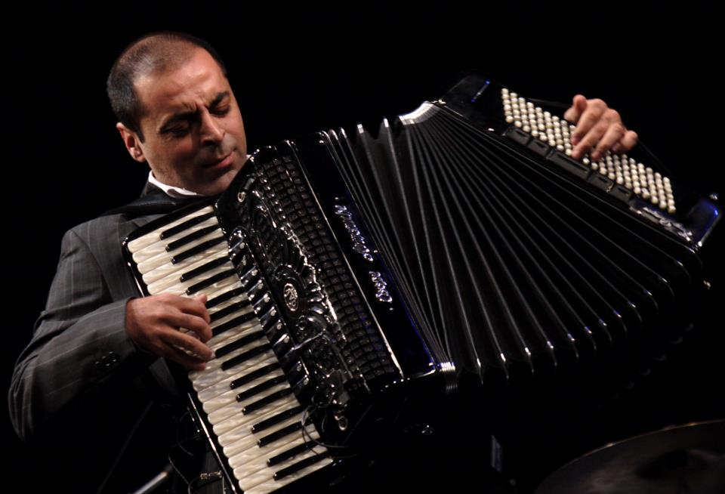
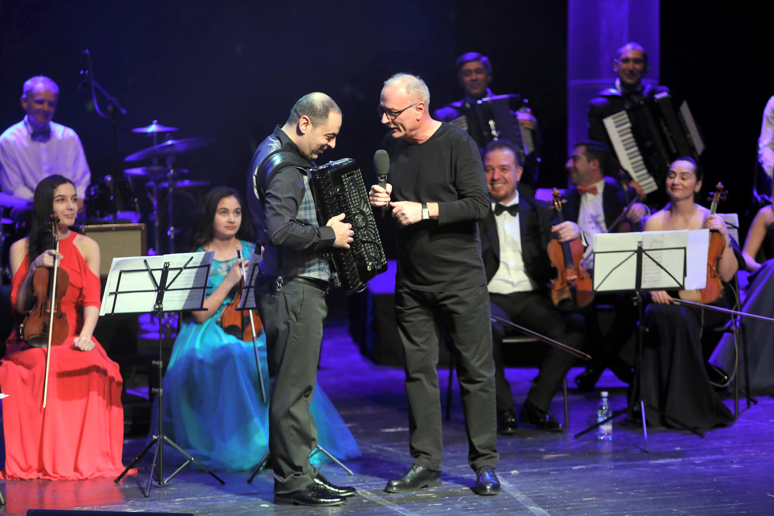

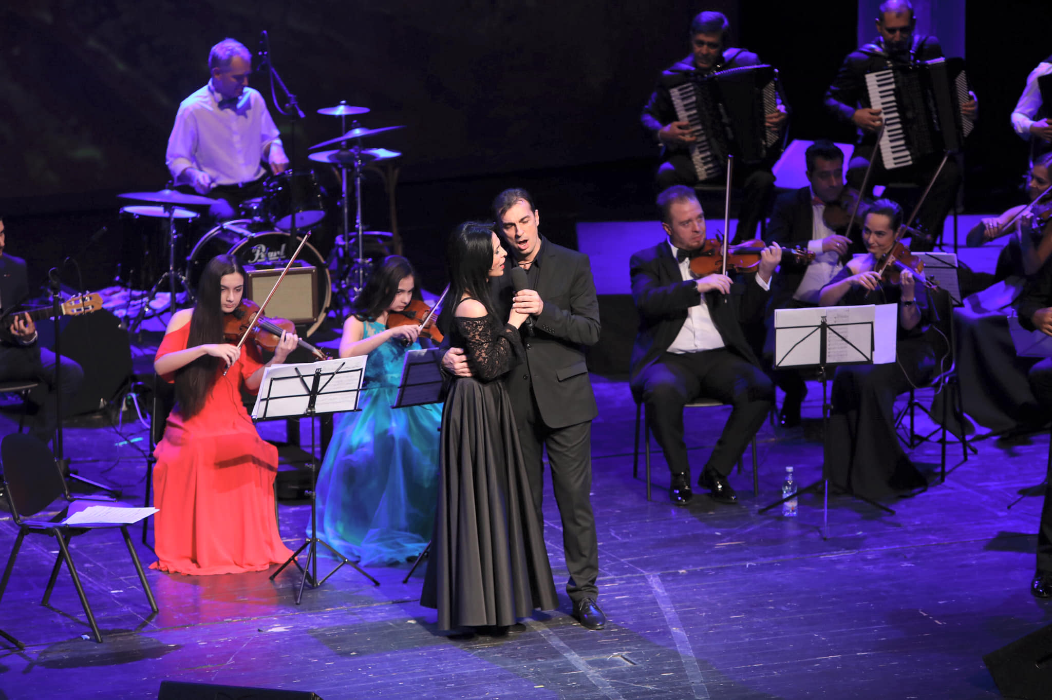
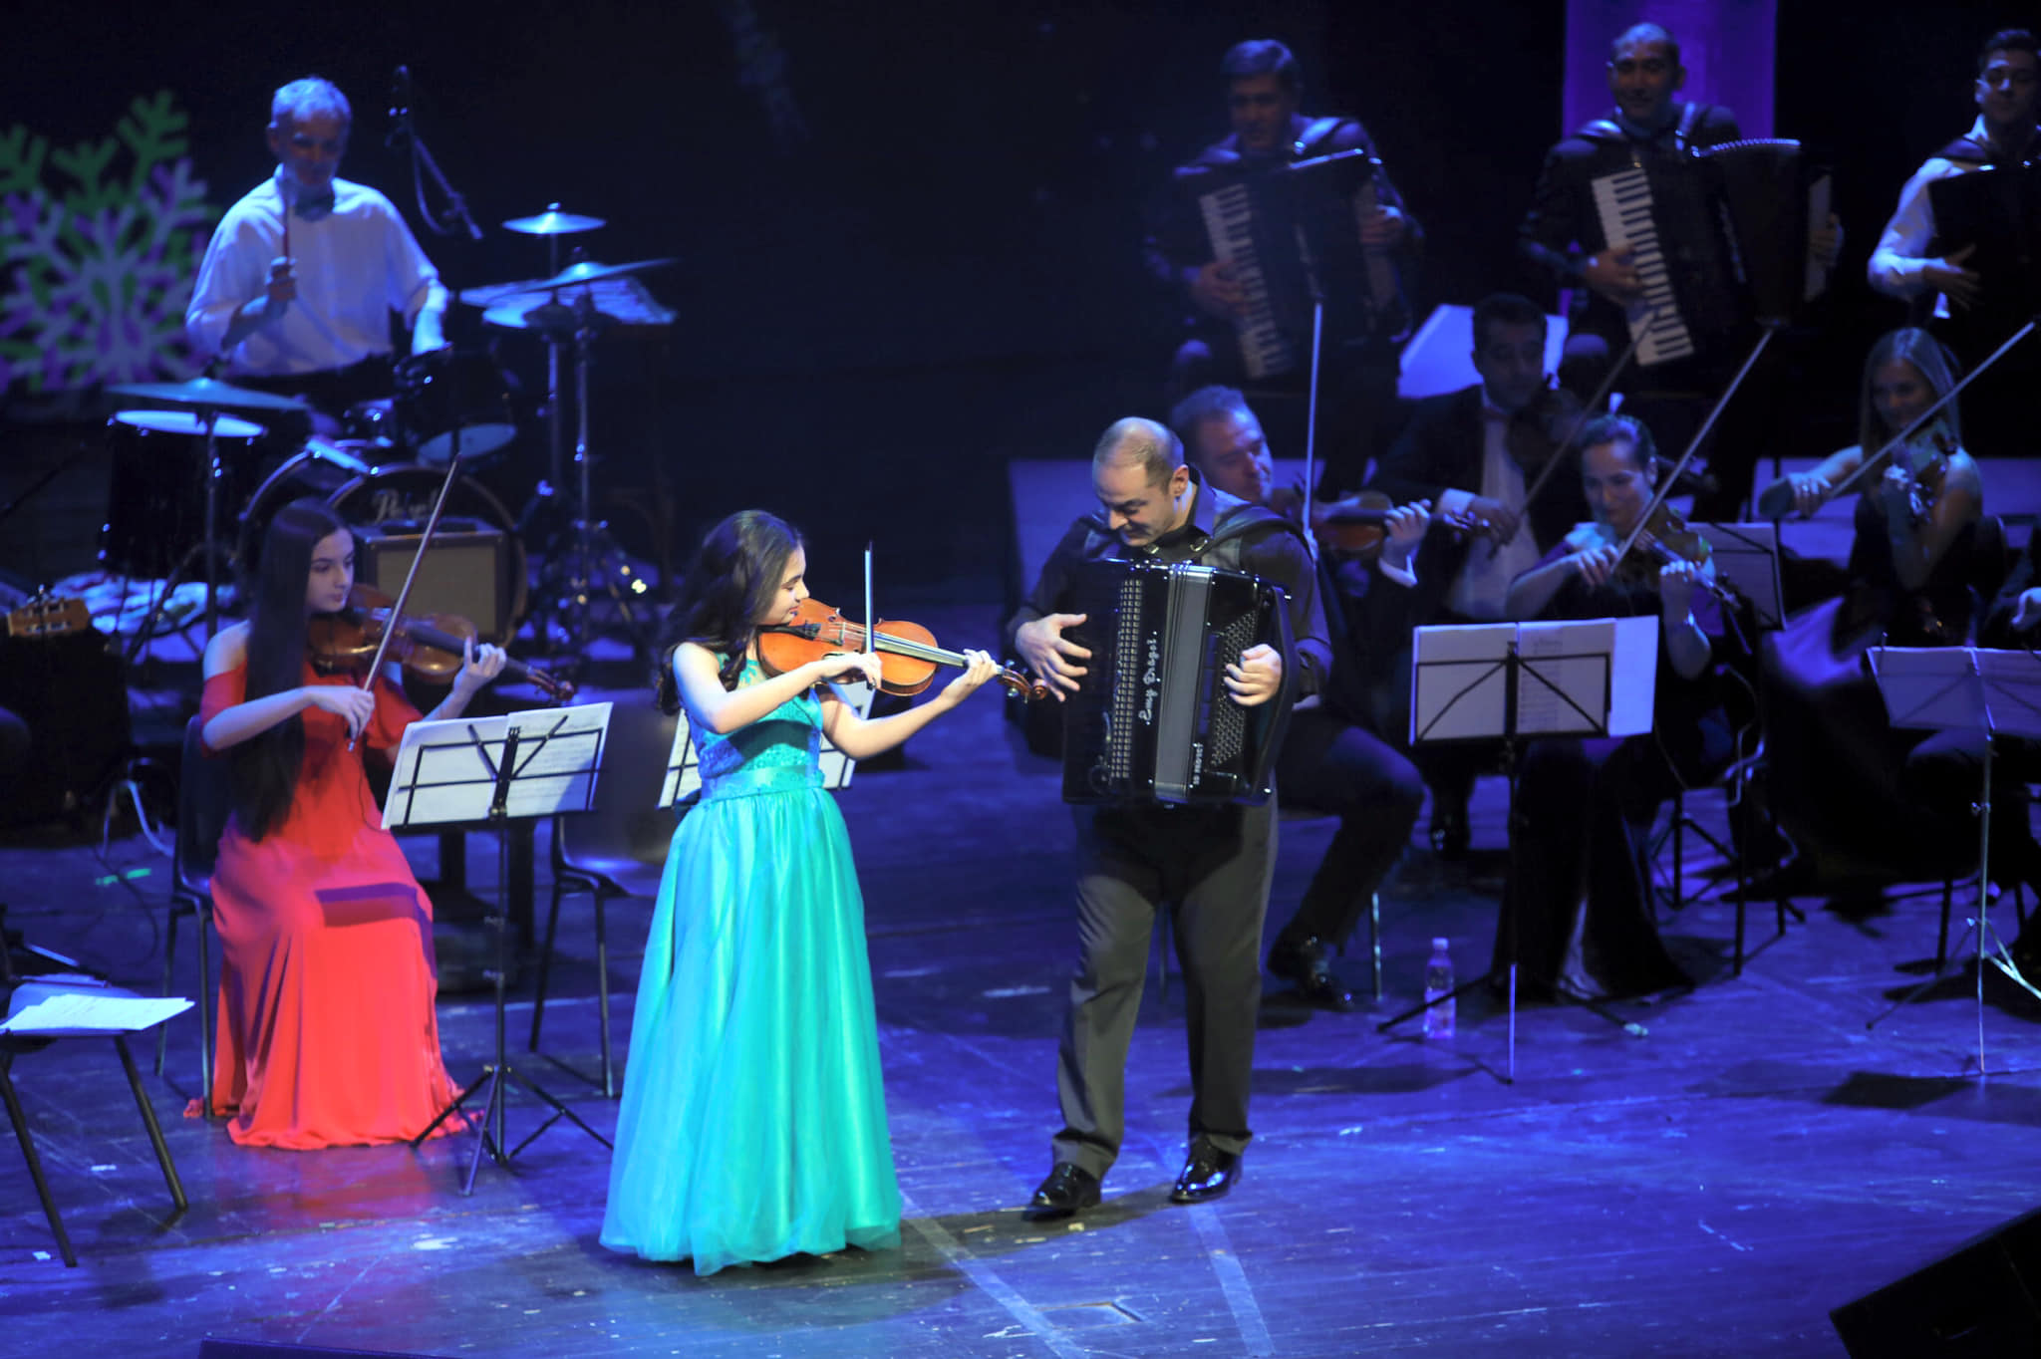
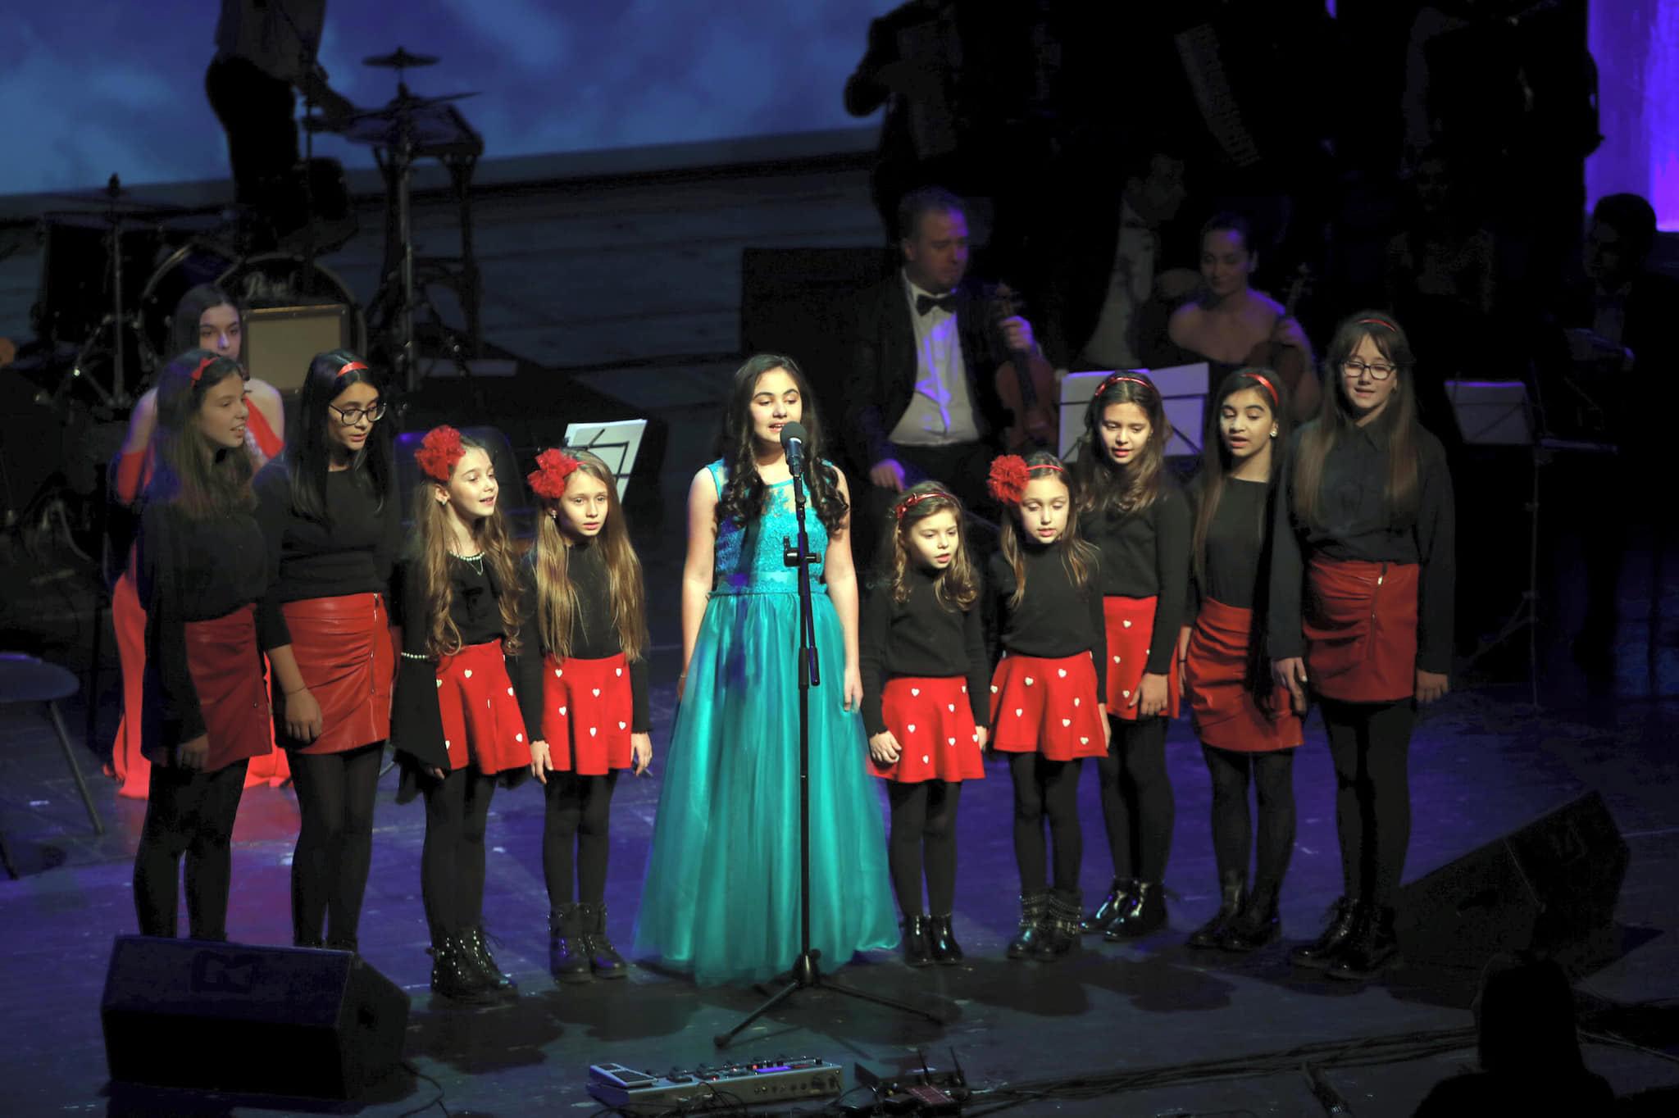
Christmas Jazz
Bianca Dragoi
All's Choir
Nico Matei
Ion Caramitru
Toni Grecu
Raluca Dragoi
Alessia Dragoi
christmas jazz

Slide 5
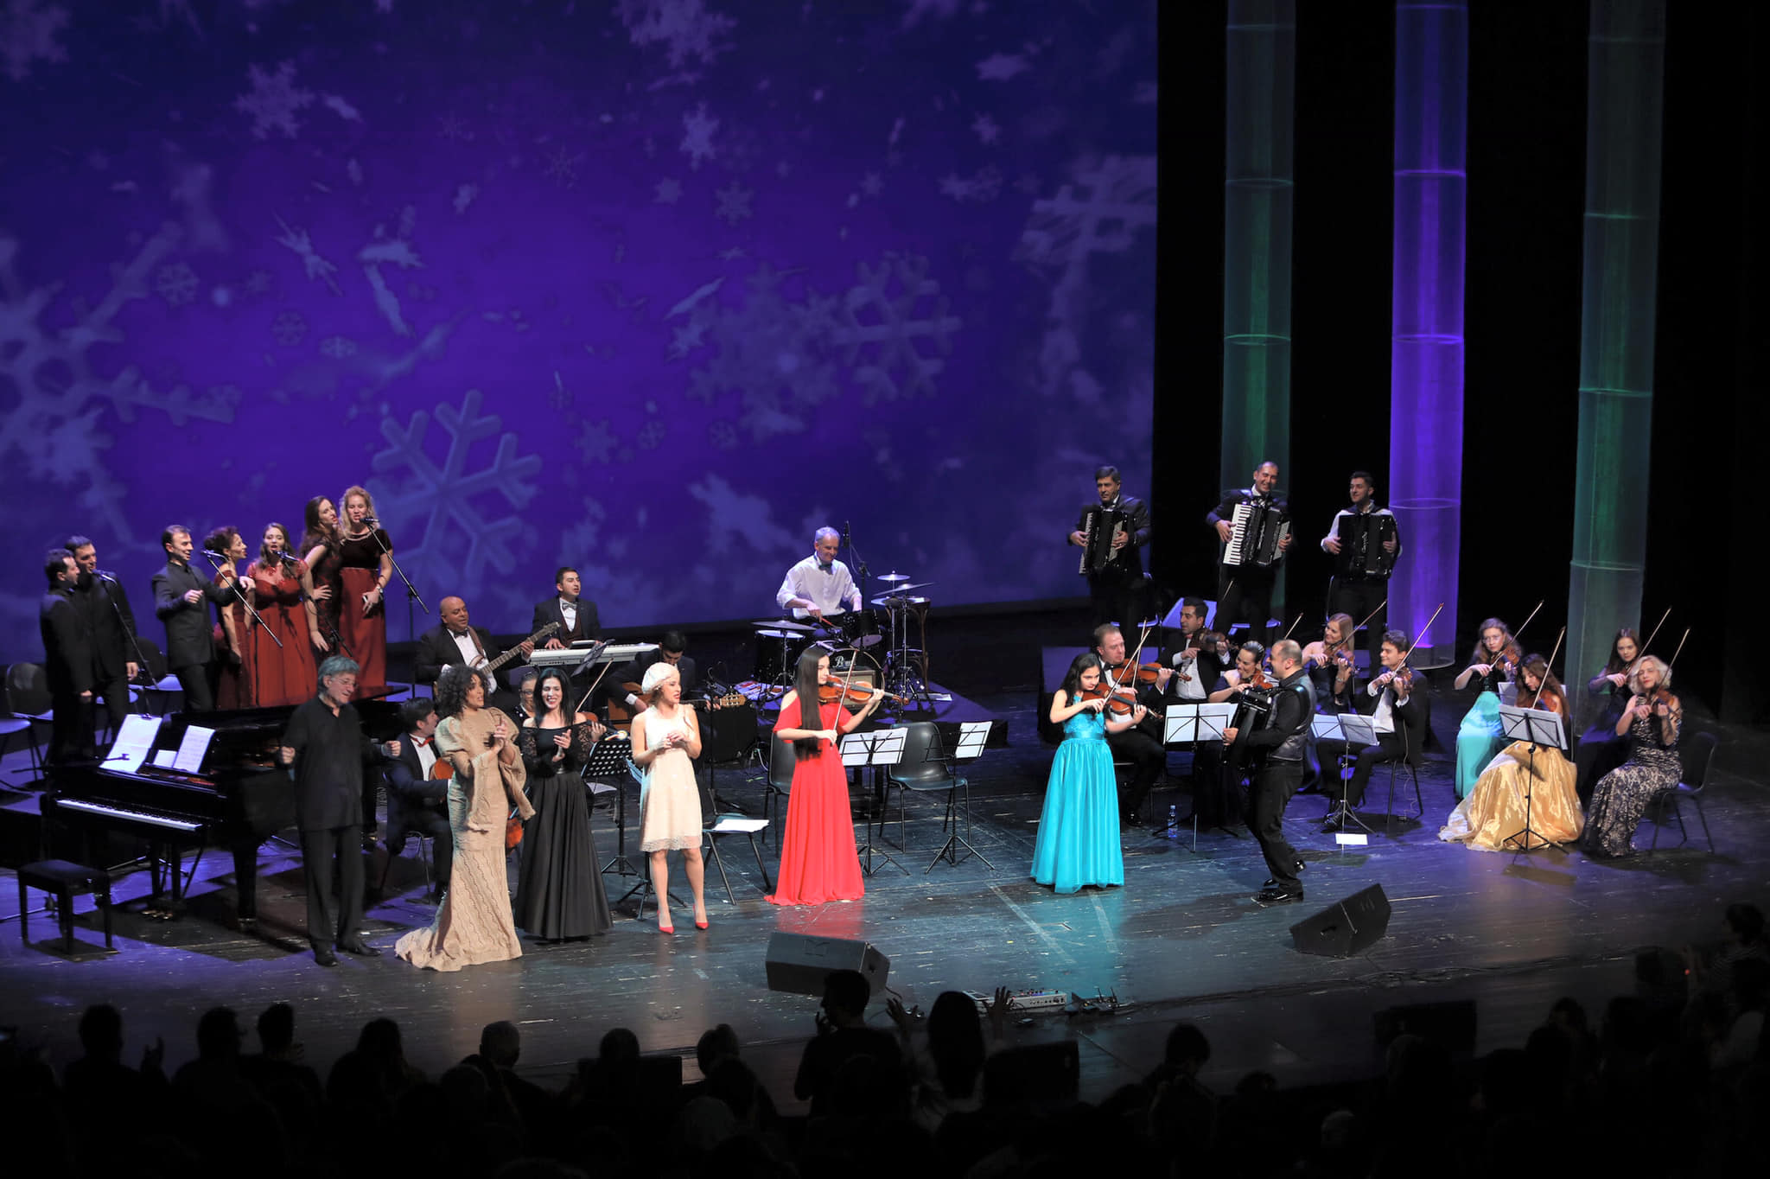
Christmas Jazz
Emy Dragoi & Grand Orchestra - un ansamblu inedit in lumea muzicala ,va invita in asteptarea sarbatorilor de iarna la un Mega -Concert ,in care puteti descoperi piese noi dar si pe cele deja celebre ,virtuos interpretate de acesti muzicieni de exceptie.
Veti asculta slagare internationale ,ca White Christmassau Santa Claus is Comi'to Town, dar si o suita de colinde romanesti .
Toate aceste medalioane muzicale,vor fi insotite de vocile angelice ale componentilor din corul Operei Romane.
ORGANIZATOR
Events & Records Production

Slide 6
CONTACT
SC. - Alembi Music - S.R.L
str. Casin . Bl-16 C. sc-a. ap 2
PLOIESTI – PRAHOVA
cod fiscal : 39815964
J 29/1743/2018
Tel.mob. +40.741.688.114
e-mail : bavariamanager@yahoo.com
ORGANIZATOR
Events & Records Production

